Slide 1
청년일자리도약장려금 고용24대민포털
2025.01

Slide 2
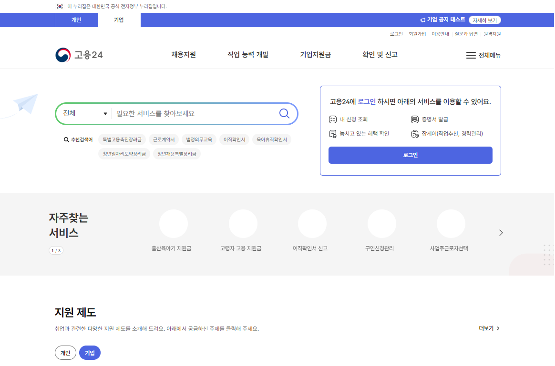
1
고용24 대민포털 홈페이지
요약
고용24 대민포털 홈페이지
1 | 로그인 ∙ 공동인증서로 로그인 (사업자등록번호 기준) ∙ 대리인 도약장려금 업무수행 불가
1
www.work24.go.kr

Slide 3
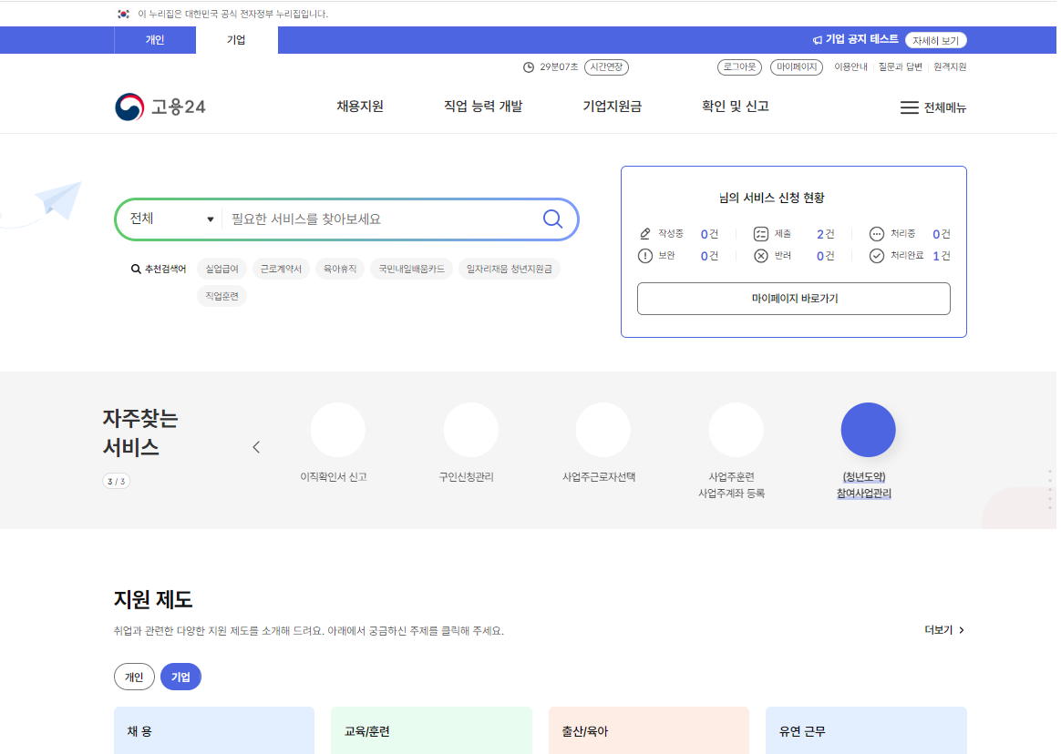
1
청년일자리도약장려금 접속 방법(1)
요약
청년일자리도약장려금 접속 방법(1)
1 | 자주찾는 서비스 ∙ 우측 (청년도약) 참여사업관리 버튼
1

Slide 4
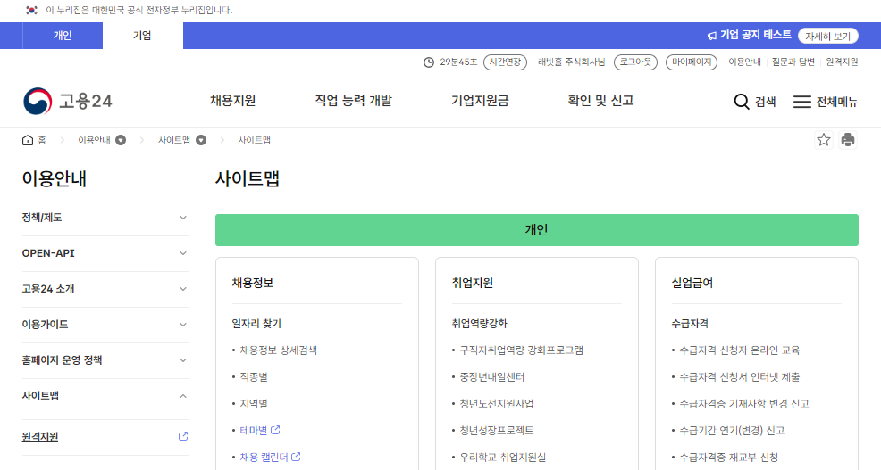
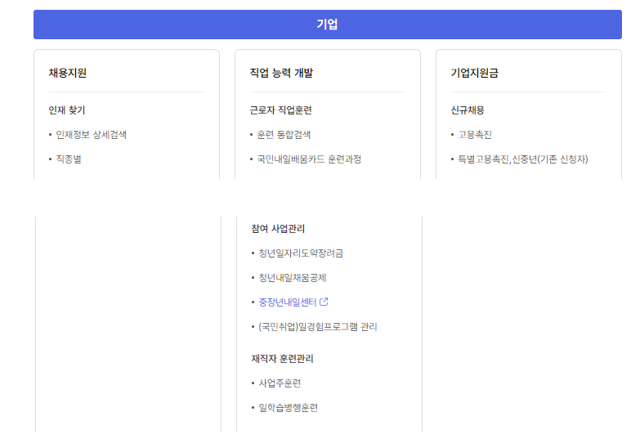
1
청년일자리도약장려금 접속 방법(2)
요약
청년일자리도약장려금 접속 방법(2)
1 | 우측상단 ‘전체메뉴‘ 클릭
2 | 스크롤 다운(down) ‘기업’ 항목
3 | 참여 사업관리 항목
4 | 청년일자리도약장려금 선택
1
2
1
3
4

Slide 5
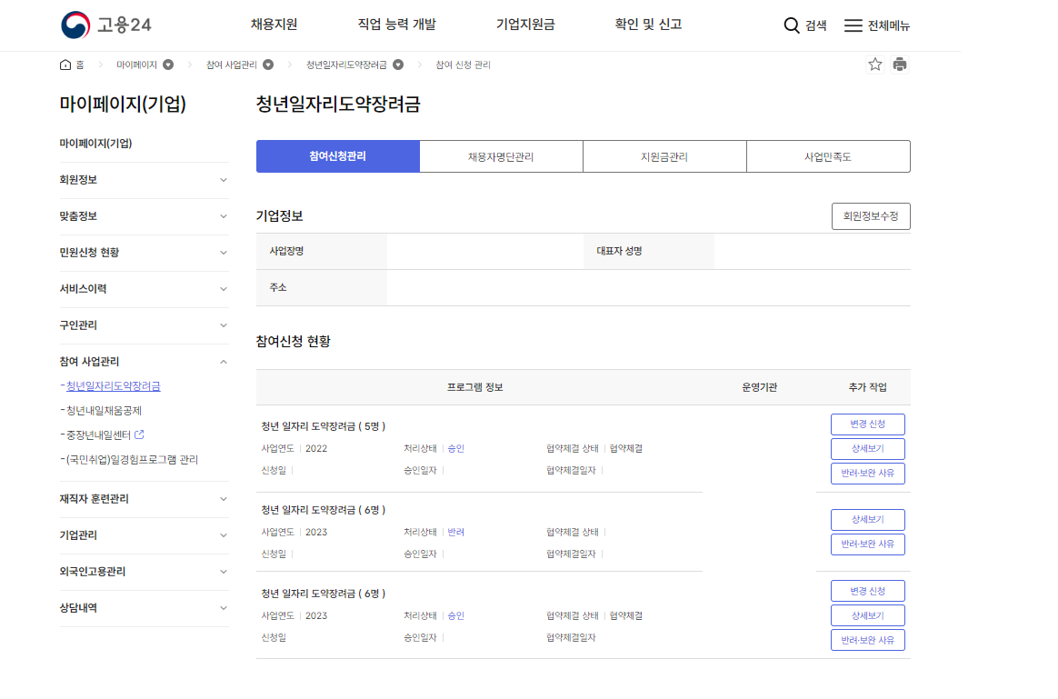
1
청년일자리도약장려금 업무화면
요약
청년일자리도약장려금 업무화면
1 | 참여신청서 관리 ∙ 참여신청서 신청 및 조회 ∙ 참여신청서 변경 신청 및 조회
2 | 채용자명단제출서 관리 ∙ 채용자명단제출서 신청 및 조회
3 | 지원금신청서 관리 ∙ 지원금신청서 신청 및 조회 ∙ 장기인센티브(24개원) 신청 및 조회
1
2
3

Slide 6
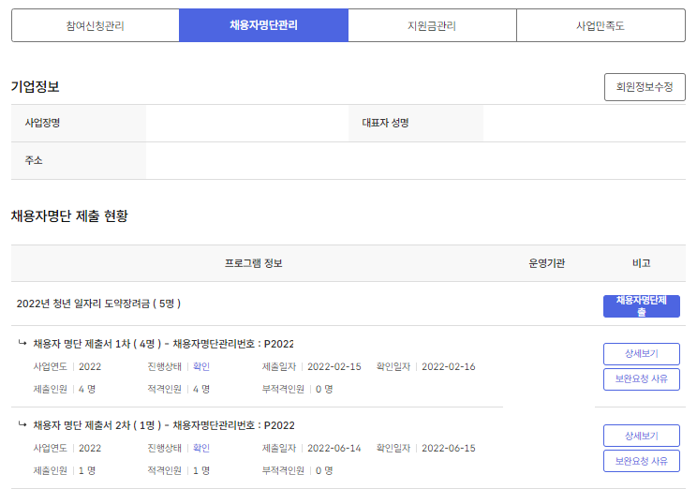
2
고용24 대민포털 – 채용자명단 목록
요약
기업 채용자명단제출서 작성 화면 대표 사업장 현황, 담당자 정보
1 | 채용자명단제출 신청서 작성 ∙ 신규 채용자 등록 화면
2 | 사업연도 표기 ∙ 사업연도(2024, 2025 등) 표기
1
2

Slide 7
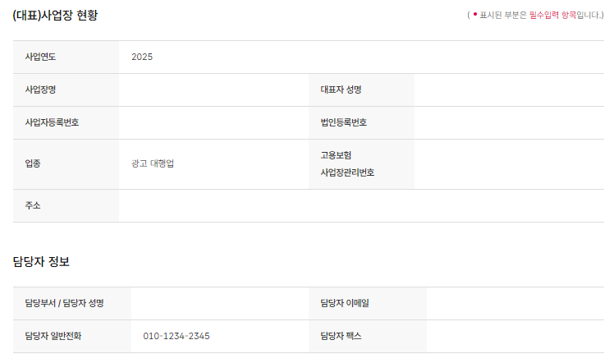
2
고용24 대민포털 – 채용자명단제출서 작성(1)
요약
기업 채용자명단제출서 작성 화면 대표 사업장 현황, 담당자 정보
1 | 대표 사업장 현황 ∙ 참여신청서 대표 사업장 현황 정보 제공 담당자 정보 ∙ 참여신청서 담당자 정보 제공

Slide 8
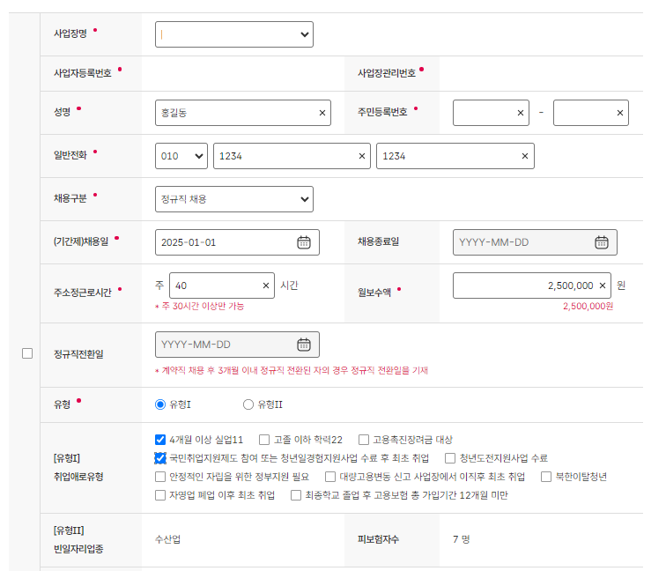
2
고용24 대민포털 – 채용자명단제출서 작성(2)
요약
기업 채용자명단제출서 작성 화면 채용자 명단
1 | 사업장 ∙ 참여신청서 대표 사업장 및 관련 사업장 제공 ∙ 선택한 사업자등록번호 및 사업장관리번호로 빈일자리 업종 사업장 체크
2 | 채용구분 ∙ 정규직 채용 : 채용일 ∙ 기간제 채용 후 정규직 전환 : 채용일, 정규직 전환일 ∙ 3년 초과 기간제 채용 : 채용일, 채용종료일
3 | 유형 구분(2025년 추가) ∙ 유형I : 취업애로유형(기존 도약 방식) ∙ 유형II : 빈일자리업종(기존 일채움 방식) ※ 유형II는 빈일자리업종 사업장으로 등록된 경우만 선택 가능 ※ 유형I <-> 유형II 변경은 신청 후 운영기관도 가능
4 | [유형I] 취업애로 유형 ∙ 기업에서 해당하는 취업애로 유형을 선택 ※ 시스템에서 선택한 항목에 대한 확인은 제공하지 않음
5 | [유형II] 빈일자리업종 유형 ∙ 빈일자리업종 사업장으로 등록된 경우 자동으로 해당 업종이 조회 됨 ∙ 조회 되는 경우에만 유형II 선택 가능
1
2
3
4
5

Slide 9
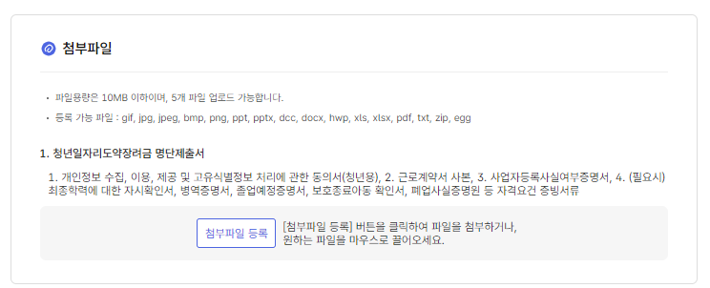
2
고용24 대민포털 – 채용자명단제출서 작성(3)
요약
기업 채용자명단제출서 작성 화면 첨부서류, 비밀번호, 명단제출
1 | 첨부서류 ∙ 개인정보가 포함된 자료는 첨부할 수 없습니다. ∙ 개인정보가 포함된 자료를 업로드해야 하는 경우 암호화 처리하면 업로드 가능합니다. 단순 압축이 아닌 압축과 동시에 암호 지정 후 유선 암호 안내
2

Slide 10
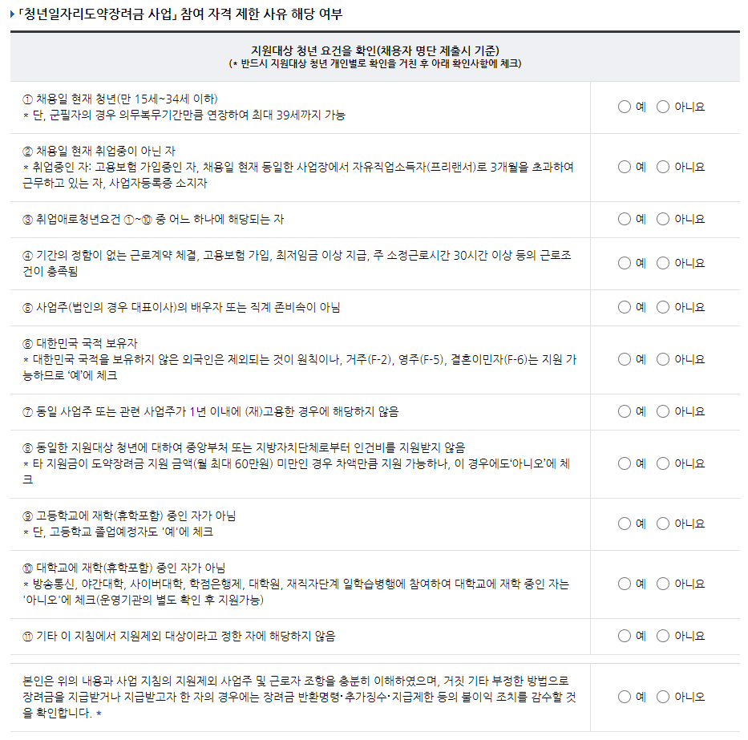
2
고용24 대민포털 – 채용자명단제출서 작성(4)
요약
기업 채용자명단제출서 작성 화면 확인서(청년)
1 | 확인서 ∙ 해당여부에 “예＂ 선택 필수 ∙ 단, ⑧의 경우만 ＂아니오＂선택 가능

Slide 11
2
고용24 대민포털 – 채용자명단제출서 작성(5)
요약
기업 채용자명단제출서 작성 화면
1 | 명단제출 ∙ 필수항목(*)이 모두 작성된 경우 제출 가능(채용자명단제출기간 내에만 가능) ∙ 동일한 사업주(참여신청서 내 사업주 정보 기준)가 기 제출한 청년은 제출 불가 ∙ 채용일이 사업연도 이내인 경우만 제출 가능 ∙ 15세 미만, 39세 초과인 경우 제출 불가 ∙ 채용예정인원을 초과한 경우 제출 불가
2

